Slide 1
Sociologie rodiny kombinované studium hodina 2
Vstup do dospělosti,
Sňatečnost a párování,
Rodičovství

Slide 2

VSTUP DO DOSPĚLOSTI

Slide 3
VSTUP DO DOSPĚLOSTI
Demografický i sociologický výzkum v Evropě i severní Americe pozoruje změnu v časování základních tranzic spojených se vstupem do dospělosti:
Tranzice = přechod z jednoho stavu do druhého
Zejména:
Bydlení u rodičů -> samostatné bydlení
Studium -> zaměstnání
Ekonomická závislost -> ekonomická soběstačnost
Single -> v dlouhodobém partnerství
V partnerství -> ve společném soužití
Ve společném soužití -> v manželství
Bez dětí -> rodič atd…

Slide 4
VSTUP DO DOSPĚLOSTI
Co se mění:
1) Tranzice se posouvají do vyššího věku
(pozdější odchod od rodičů, pozdější sňatek, pozdější rodičovství)
2) Mění se pořadí i vzájemná pozice tranzic
(sňatek / rodičovství)
3) Některé tranzice přestávají být závaznými
(sňatek)

Slide 5
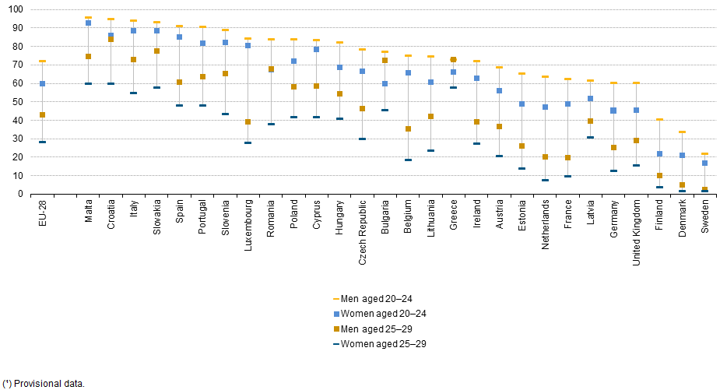
Ad 1: posun do vyššího věku
Young people (aged 20–29) living in the parental household, by age group and sex, 2013
http://ec.europa.eu/eurostat/statistics-explained/index.php/File:Young_people_(aged_20–29)_living_in_the_parental_household,_by_age_group_and_sex,_2013.png

Slide 6
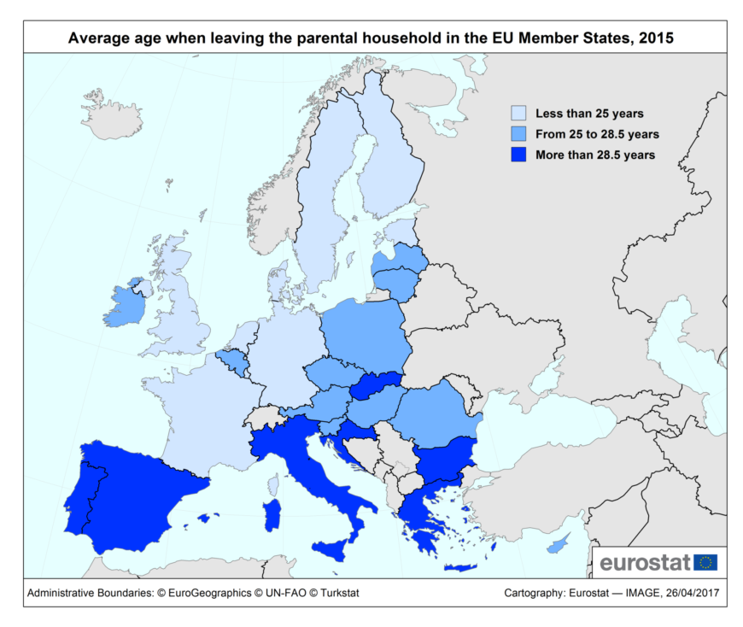

Slide 7
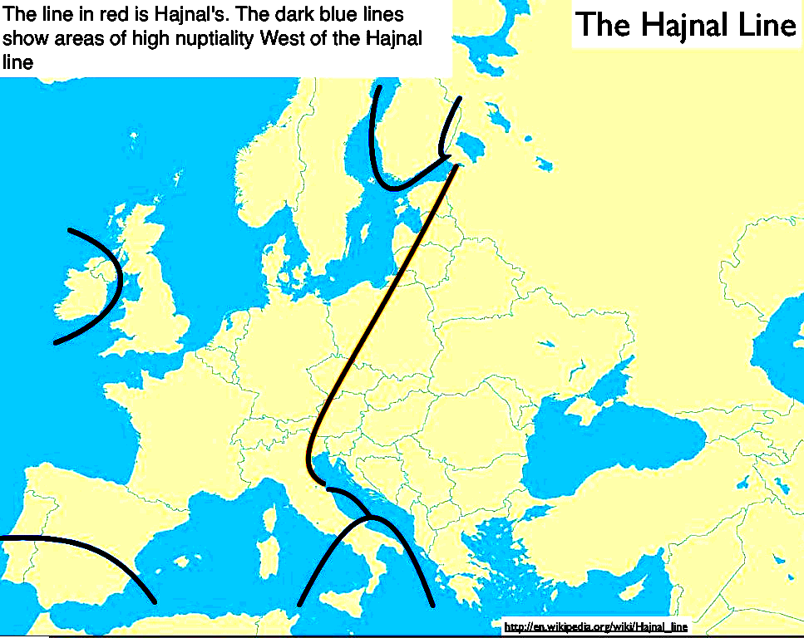

Slide 8
Ad 2: pořadí a vzájemná pozice
Zatímco v dřívější době byly tranzice spojené se vstupem do dospělosti v jednom „balíku“, nyní se rozpojují.
1980:
Konec studia + zaměstnání + početí dítěte + sňatek + stěhování od rodičů
2010:
Konec studia - - - - - - - stěhování od rodičů - - - - - - - - - - početí dítěte + sňatek
zaměstnání
TEORIE EMERGING ADULTHOOD

Slide 9
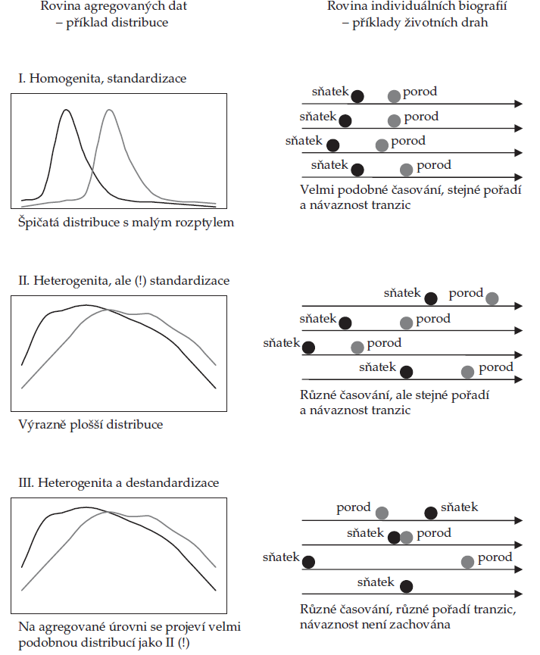

Slide 10
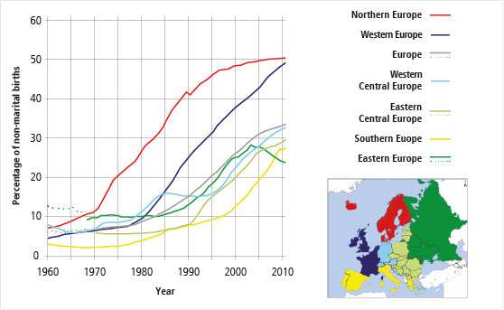
From the Golden Age of Marriage to today: The development of non-marital birth from 1960 to 2010 in different parts of Europe. Source: Statistical Offices, Eurostat, UN Statistical Yearbook, Europarat (2005), Decroly and Vanlaer (1991). Atlas de la population européenne. Brussels: Editions de l’Université de Bruxelles. Credit: MPI for Demographic Research
Read more at: https://phys.org/news/2016-04-unmarried-births-norm-western-europe.html#jCp

Slide 11
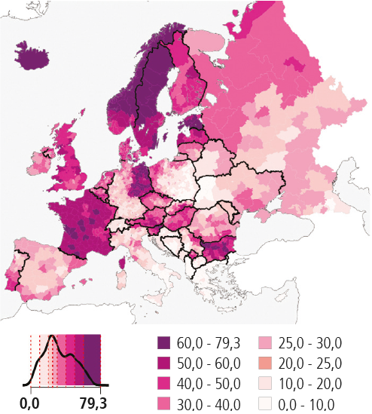
Podíl narozených mimo manželství – regiony Evropy 2007
Fig. 1: From the Golden Age of Marriage to today: The development of non-marital birth from 1960 to 2010 in different parts of Europe.
© Statistical Offices, Eurostat, UN Statistical Yearbook, Europarat (2005), Decroly and Vanlaer (1991). Atlas de la population européenne. Brussels: Editions de l’Université de Bruxelles

Slide 12
Proč? Vysvětlení proměny vstupu do dospělosti...
Vzdělání
- otevřenost terciárního vzdělávání
Trh práce
- nutnost zapojit se během vzdělávání
Trh s nemovitostmi
- finanční zátěž, ideální bydlení
De/stigmatizace a sekularizace
- ztráta závaznosti tradičních vzorců jednání
Individualizace
- životní dráha jako výraz individuality

Slide 13
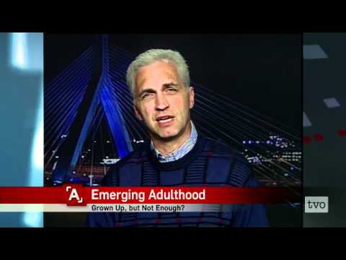

JEFFREY ARNETT
„EMERGING ADULTHOOD“
(VYNOŘUJÍCÍ SE DOSPĚLOST)
HYPOTETICKY NOVÁ FÁZE ŽIVOTA MEZI ADOLESCENCÍ A DOSPĚLOSTÍ
Charakteristická:
Rozsáhlými možnostmi
Rozmanitými životními styly
Hledáním rolí, identity
Rozmanitými partnerskými situacemi

Slide 14
SDT: SECOND DEMOGRAPHIC TRANSITION
Západní svět, třetí třetina dvacátého století:
Změny časování – odkládání sňatků, porodů
Pokles plodnosti pod úroveň prosté reprodukce
Nárůst rodičovství mimo manželství
Nárůst kohabitací a alternativ
Nestabilita partnerství

Slide 15
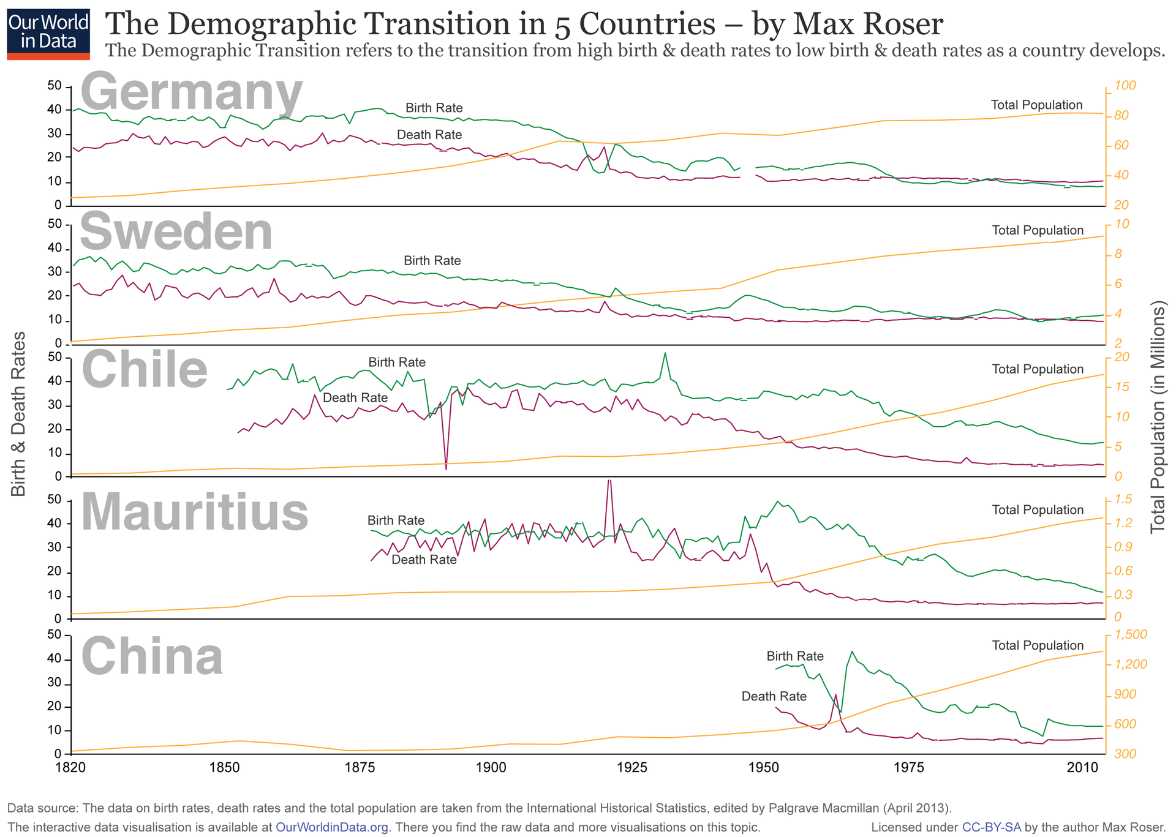

Slide 16
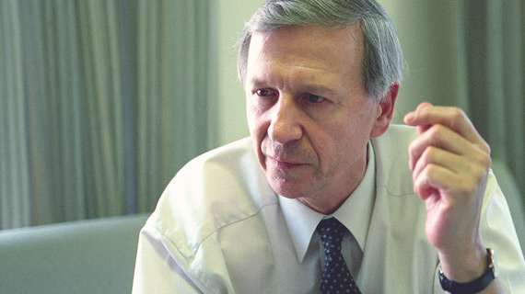


PROMĚNA INTIMITY – VÝVOJ POJETÍ LÁSKY
Anthony Giddens
(* 1938)
Proměna intimity
(1992)
Kniha ukazuje, jak se v dějinách proměňuje pojetí lásky a partnerských vztahů.

Slide 17
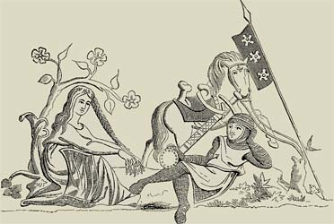
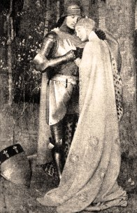
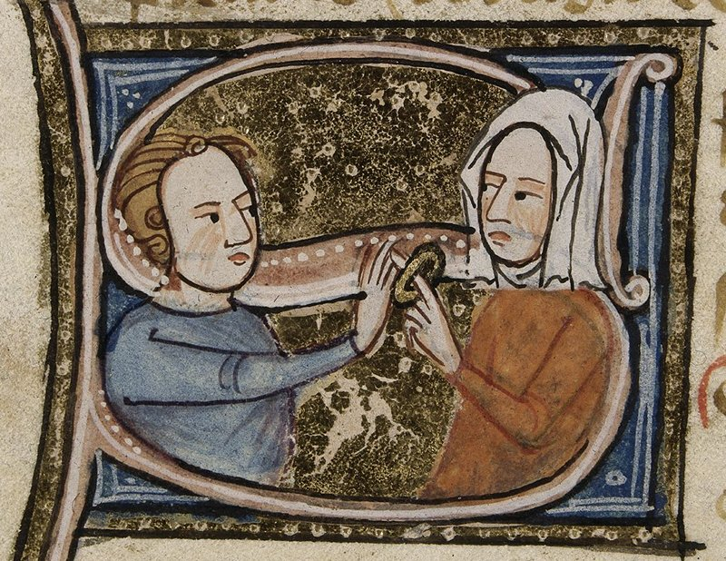


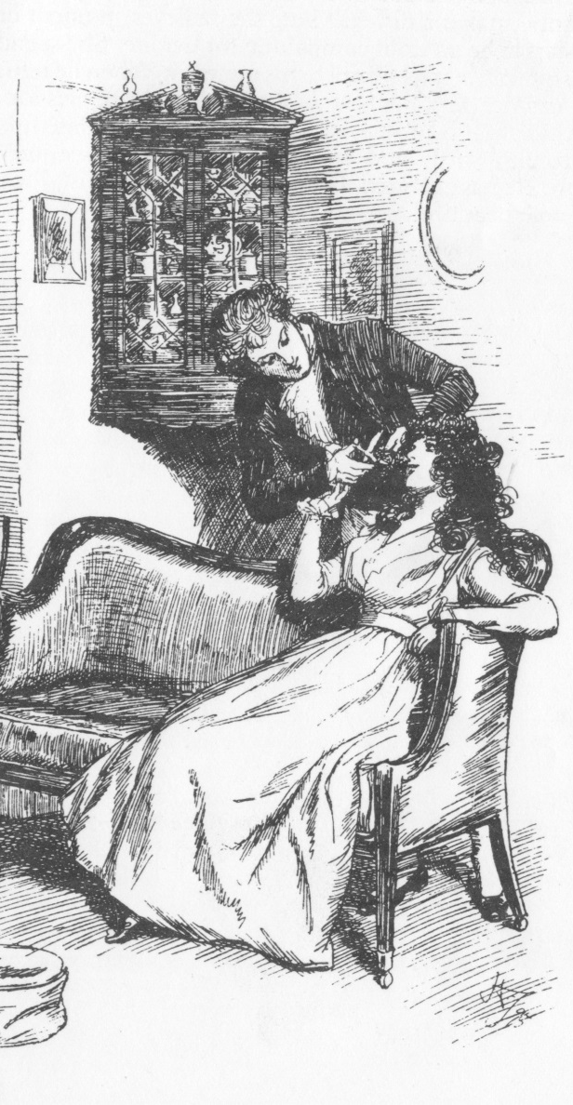

Slide 18

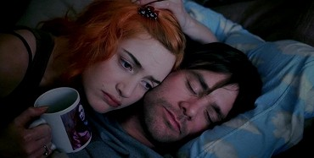
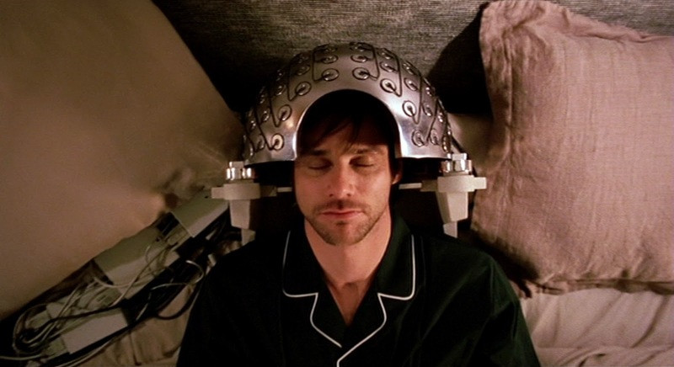

Slide 19
PROMĚNA INTIMITY
Intimita: vznik specifického sociálního pole z nějž čerpá legitimitu jednání odkazující k romantické lásce
Koncepty:
Romantická láska (romantic love)
Splývavá láska (confluent love)
Čistý vztah (pure relationship)
Tvárná sexualita (plastic sexuality)

Slide 20
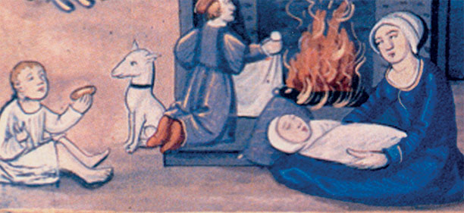
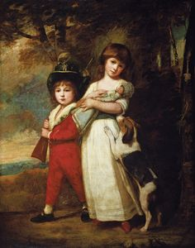
Čím je pro sociologii rodičovství
Rodičovství jako biologická reprodukce – stabilita a vývoj populací na daném území
Rodičovství jako sociální reprodukce – mezigenerační přenos
Rodičovství jako mechanismy socializace – ustavování sociálního já
Rodičovství jako struktura jednání – normy, postoje, hodnoty
Rodičovství (a dětství) jako sociální konstrukt – významy spojené s rodičovstvím
Rodičovství (plodnost) jako cíl sociální politiky – role státu v rodinném chování

Slide 21
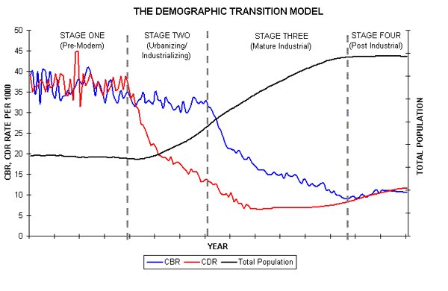
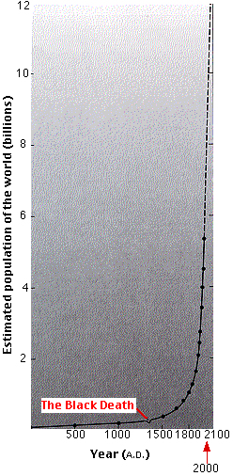
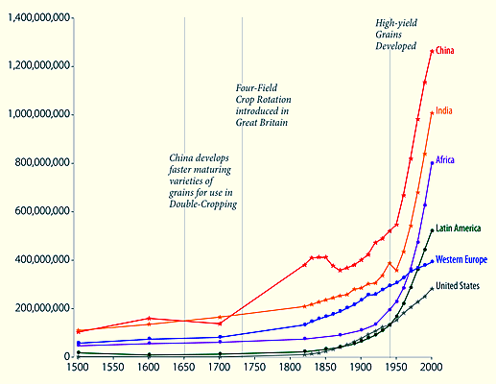
Rodičovství jako biologická reprodukce

Slide 22


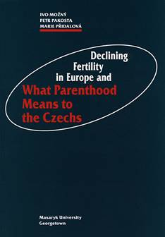
Příklady publikací

Slide 23
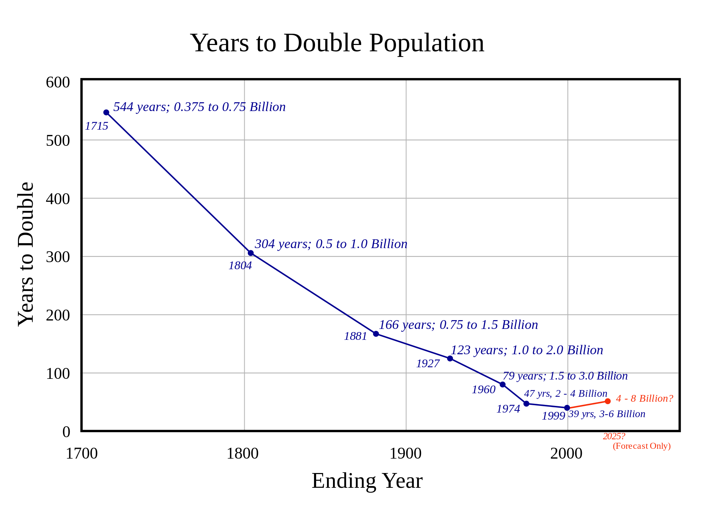
Rodičovství jako biologická reprodukce

Slide 24
Rodičovství jako biologická reprodukce
JAK MĚŘIT PORODNOST?
Hrubá míra porodnosti – počet živě narozených dětí na 1 000 obyvatel středního stavu. (k 1. 7. v daném roce)
Úhrnná plodnost – počet dětí, které by se živě narodily každé ženě během celého jejího reprodukčního období (za něž je považováno věkové rozpětí 15–49 let), pokud by se během tohoto reprodukčního období neměnila míra plodnosti žen podle věku a zůstala na úrovni roku, za který je úhrnná plodnost vypočítána. Předpokládá se dále nulová úmrtnost žen během reprodukčního věku. Dosahuje-li při současné úrovni úmrtnosti úhrnná plodnost hodnoty přibližně 2,1, plodnost zajišťuje prostou reprodukci obyvatelstva bez významnějšího přirozeného přírůstku nebo úbytku.
Konečná plodnost - Průměrný počet živě narozených dětí za celé reprodukční období ženy, které se zjednodušeně ohraničuje určitým věkem. Dá se počítat pouze do minulosti (např. za kohorty žen, narozené před 45 lety).

Slide 25
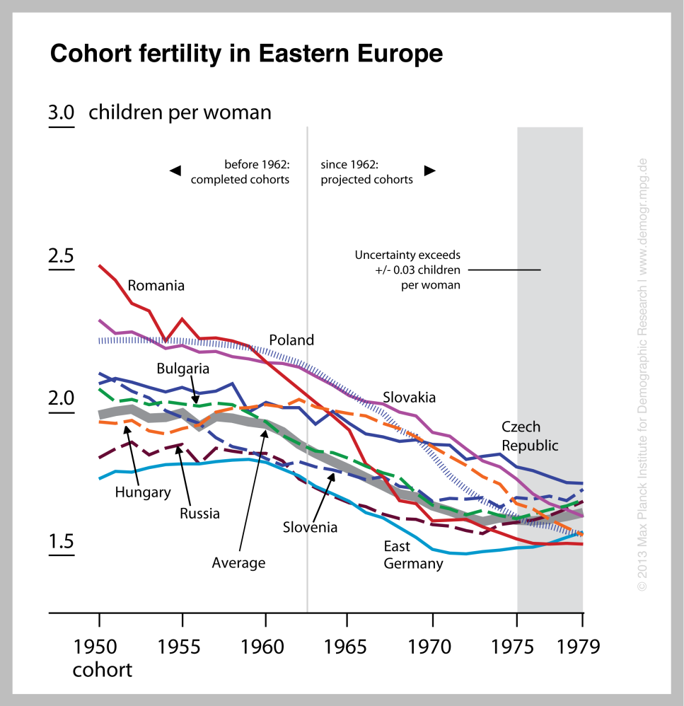
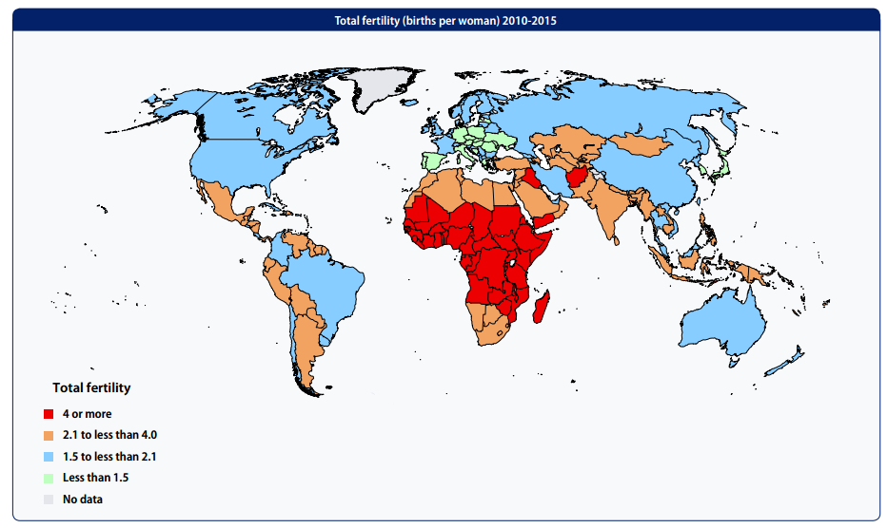
Rodičovství jako biologická reprodukce
Porodnost v „bohatých“ zemích klesá pod reprodukční úroveň
(cca 2,15 dítěte na jednu ženu)
Porodnost v rozvojových zemích je stále vysoká (populační setrvačnost)

Slide 26
Rodičovství jako sociální reprodukce
Zaměření na principy, kterými rodina / rodiče pomáhají udržovat sociální řád:
Struktury významů a hodnot (tedy co je co)
Příklad: vztah k penězům – jak rozumíme penězům (pevná látka, tekutina)
Struktury rolí, institucí (tedy jak se co dělá)
Příklad: zaměstnanec / řemeslník / majitel firmy, maminka / tatínek, rozchod
Struktury pozic, kapitálů (tedy kdo je kdo)
Příklad: školky, školy, základní umělecké školy… (habitus)

Slide 27
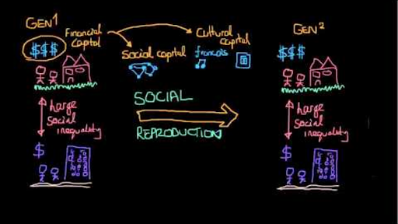
Rodina a problém reprodukce
Co je reprodukce?
Předmět reprodukce – co se reprodukuje?
Aktéři reprodukce – kdo reprodukuje?
Mechanismy reprodukce – jak se reprodukuje?

Slide 28
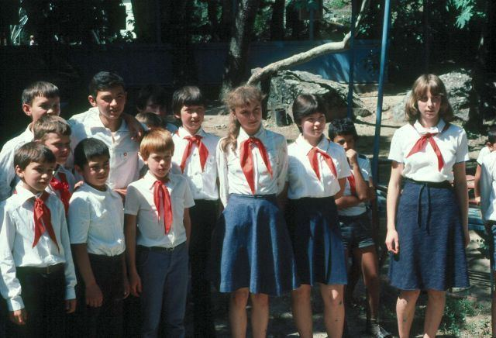
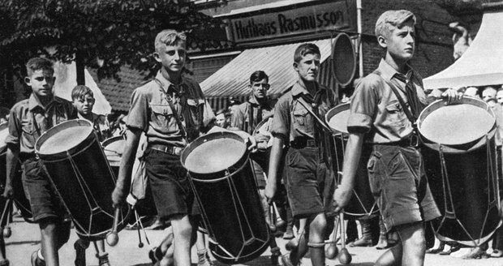
Rodina a problém reprodukce
Reprodukce: přenos, znovuutváření, udržování
Předmět: populace (biologická rep.) struktura (sociální rep.) kultura (kulturní rep.)
Aktéři: přímo: rodina – ale! Otec+matka? Matka? Matka+nový otec? Prarodiče?
Nepřímo: škola, vrstevníci
Mechanismy reprodukce: dědictví, socializace, studijní aspirace, volba partnera atd…

Slide 29



Příklady publikací

Slide 30
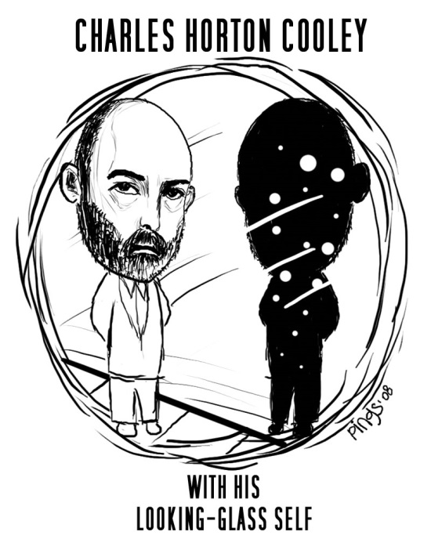
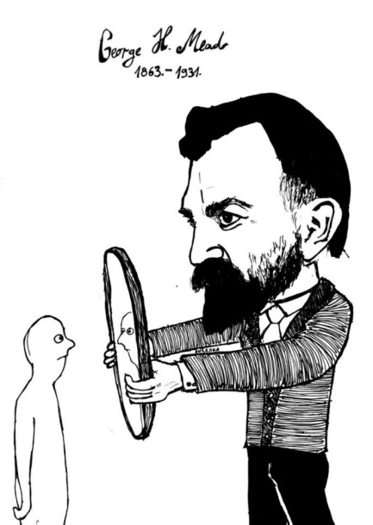
Rodičovství jako mechanismy socializace
Zaměření na vývoj sociálních dovedností
(zatímco výzkum sociální reprodukce se zaměřuje na „výsledek“, studium socializace se zajímá o proces)
C. H. COOLEY
„ZRCADLOVÉ JÁ“; PRIMÁRNÍ SKUPINY; SOCIALIZACE
Zájem o roli sociálního prostředí v utváření osobnosti
GEORG H. MEAD
Kniha Mind, Self and Society
Fáze socializace PLAY / GAME
Rozlišení SELF: I / ME

Slide 31
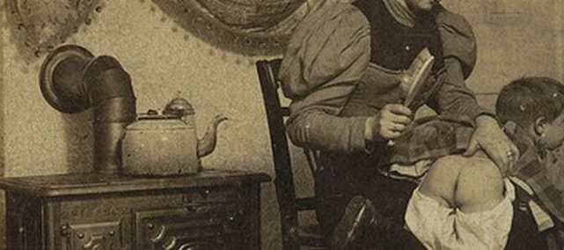
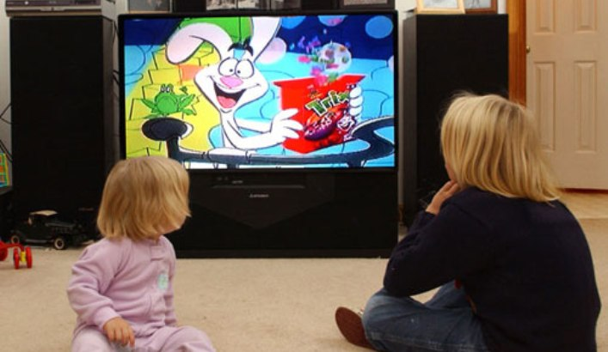


Rodičovství jako struktura jednání
Jaké podoby rodičovství jsou ideální, žádoucí, akceptovatelné, nepřijatelné
Rodičovství jako sociální instituce, která má silné normativní aspekty
Normativně předpokládané vs. stigmatizující podoby rodičovství
Philippe Ariès. 1962. Centuries of Childhood: A Social History of Family Life. New York: Vintage.
Elisabeth Badinter. 1998. Materská láska od 17. storočia po súčasnosť. Bratislava: Aspekt

Slide 32
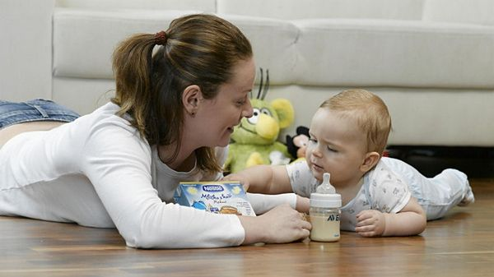

Rodičovství jako struktura jednání
Srov. konkrétní témata:
Porod, kojení
Kombinace péče vs. zaměstnání (od kdy je vhodné nechat děti ve školce…)
Role otců
Složené a fragmentované rodiny
Výběr školy,
očkování,
elektronika…

Slide 33
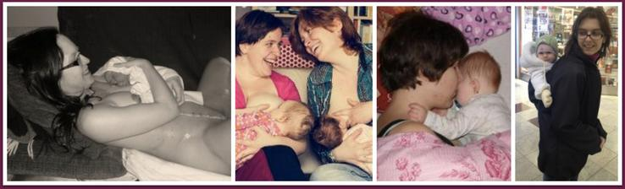
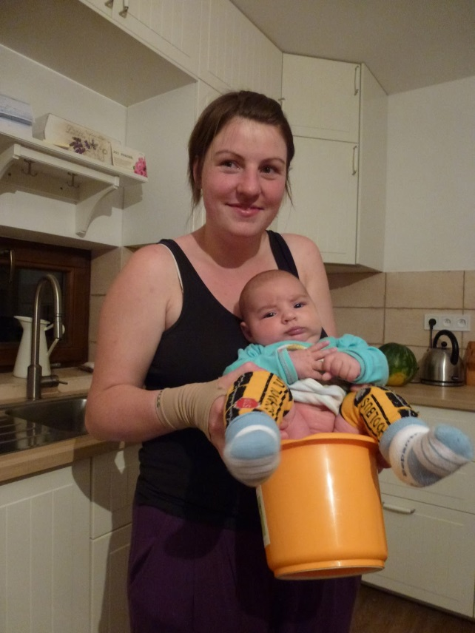
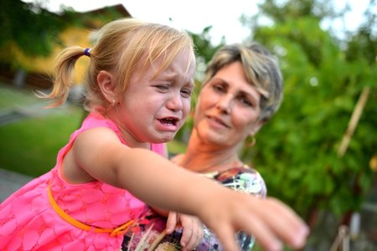
Rodičovství jako sociální konstrukt
Ačkoliv existují biologické danosti rodičovství, jeho podoba je kulturně variabilní a objevují se různé jeho podoby
Např. kontaktní rodičovství
Bonding (význam porodu)
Bezplenková metoda
Kojení na vyžádání
Společné spaní
Nošení dětí
Pláč jako komunikace
…
...a pro pobavení:
https://www.info.cz/pravo/zeny-tvrdnou-a-muzi-meknou-soumrak-otcu-a-moderni-otcovstvi-komentuje-daniela-kovarova-33161.html

Slide 34
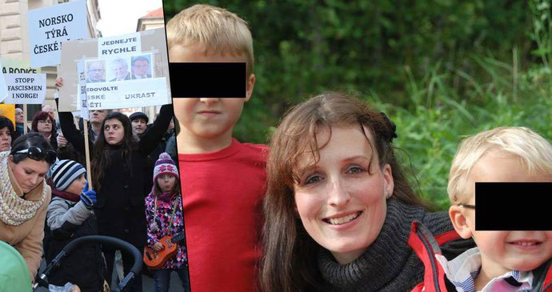
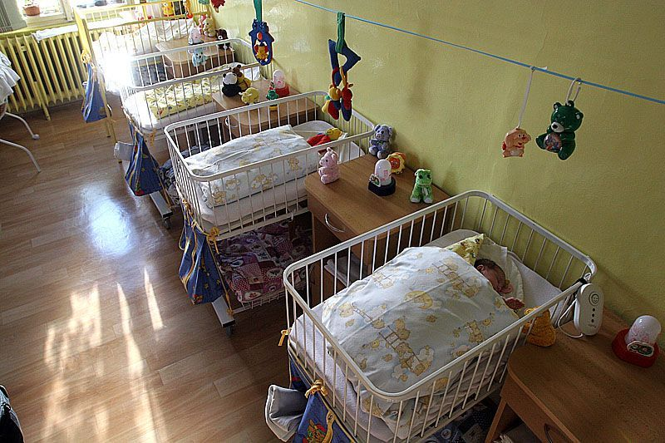
Rodičovství (plodnost) jako cíl sociální politiky
Rodičovství je institucí, v jejímž rámci se střetává autonomie rodiče/rodičů se zájmy státu: Do jaké míry má mít rodič autonomii v rozhodování o dítěti a do jaké míry musí stát garantovat základní práva lidem, jež nemají moc (i nenarozeným)
https://www.blesk.cz/clanek/zpravy-svet/362782/sance-pro-ukradene-deti-norskou-socialku-zprazilo-vlastni-ministerstvo.html
Aféra kolem norského Barnevernetu
https://zpravy.aktualne.cz/kojenecky-ustav-krc/r~i:photo:119899/r~05c4b1a40e2a11e7bc0e002590604f2e/
Diskuse o zrušení ústavní péče o děti

Slide 35


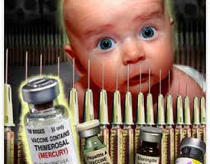
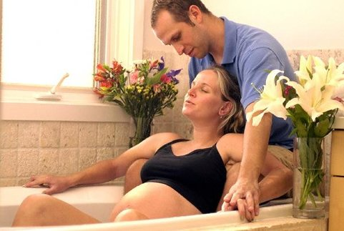
Další kontroverzní témata, spojená s rodičovstvím a rolí státu:
Očkování
Porod doma
(krize výhradní legitimity skrze vědeckou racionalitu – postmoderní pluralita)
https://www.blesk.cz/clanek/regiony-praha-praha-zpravy/600583/domaci-porod-nedaleko-prahy-dopadl-tragicky-zasahujici-zachranar-prosi-maminky-nedelejte-to.html

Slide 36
Přehledová část:
Vývoj sňatečnosti a postojů k manželství

Slide 37
Tabulková prvosňatečnost:
Podíl osob (mužů resp. žen), které by uzavřely první sňatek do 50 let věku za předpokladu, že by míry sňatečnosti, úmrtnosti a migrace svobodných zaznamenané ve sledovaném kalendářním roce zůstaly neměnné. Je výsledným ukazatelem jednovýchodných tabulek sňatečnosti svobodných.

Slide 38
A totéž vyjádřeno v absolutních číslech – počet uzavřených sňatků od r. 1900

Slide 39
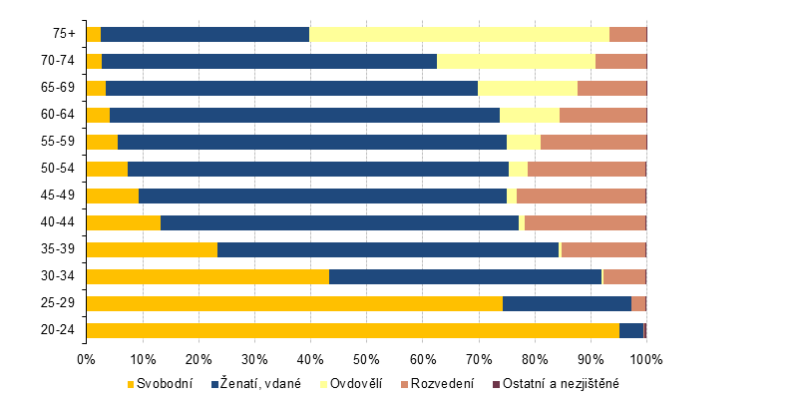
Struktura obyvatel podle věku a rodinného stavu (SLDB 2011)

Slide 41
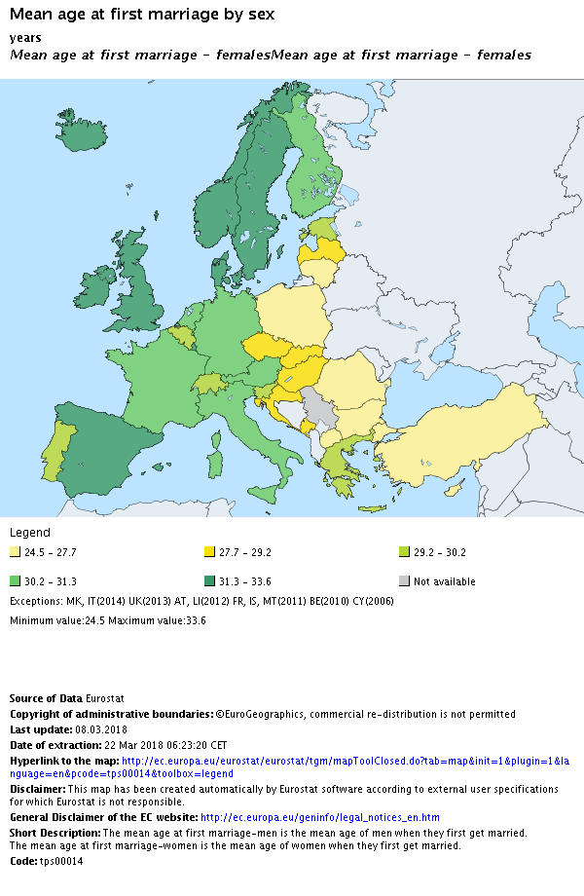
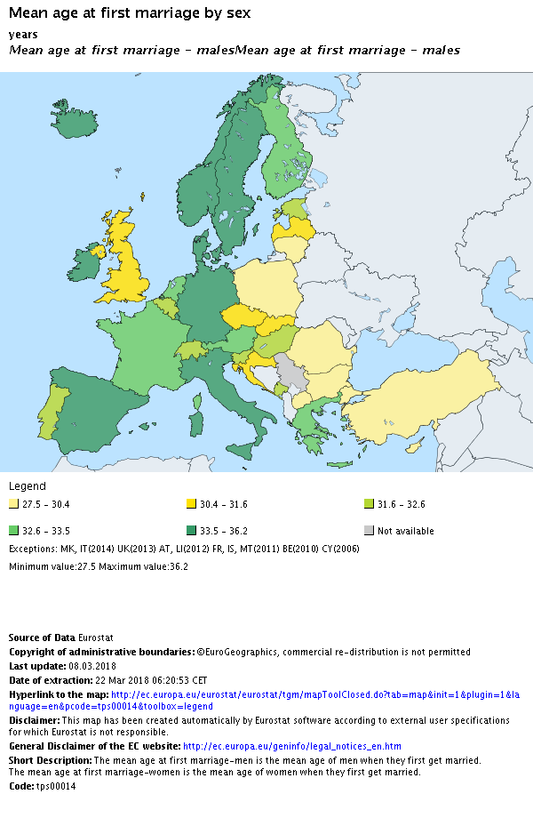

Slide 42
Jak se mění věkové rozložení prvních sňatků (ženy 1994 – 2004)

Slide 43
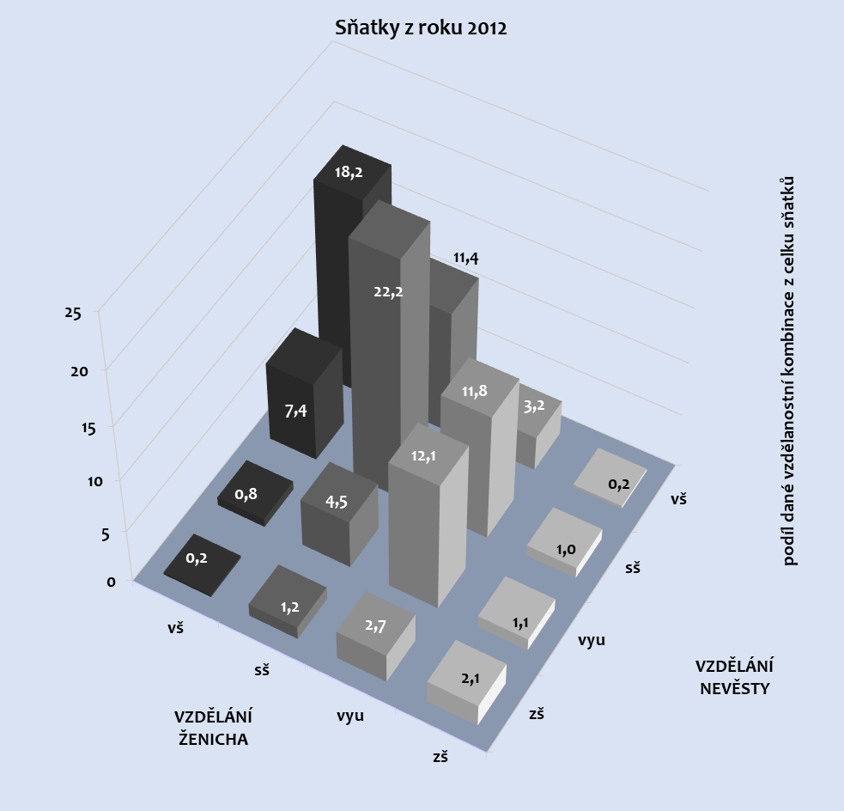

Slide 44
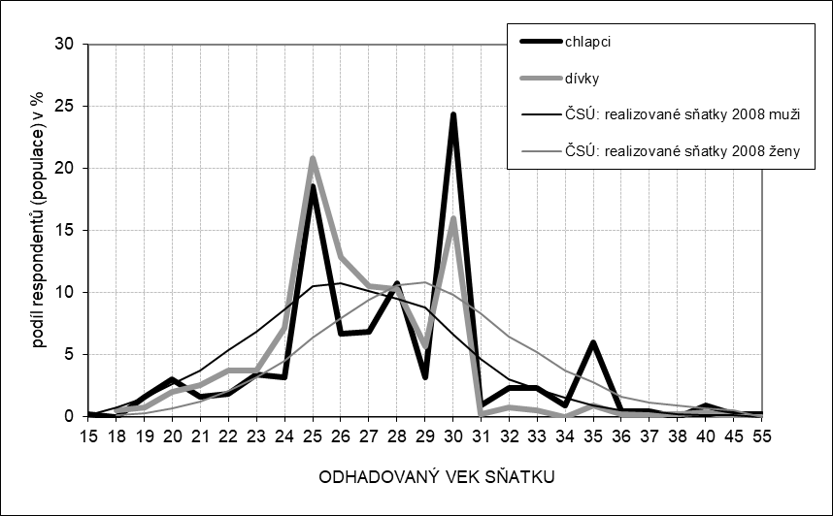
Výsledky výzkumu PÁRY A RODINY (respondenti 15 – 17 let)

Slide 45
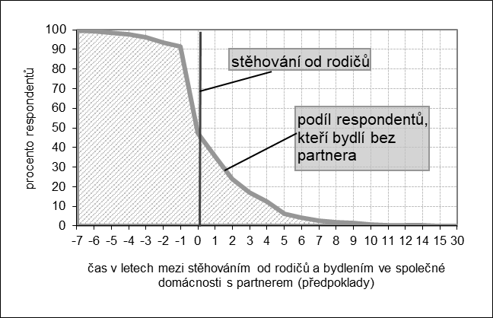
Výsledky výzkumu PÁRY A RODINY (respondenti 15 – 17 let)

Slide 46
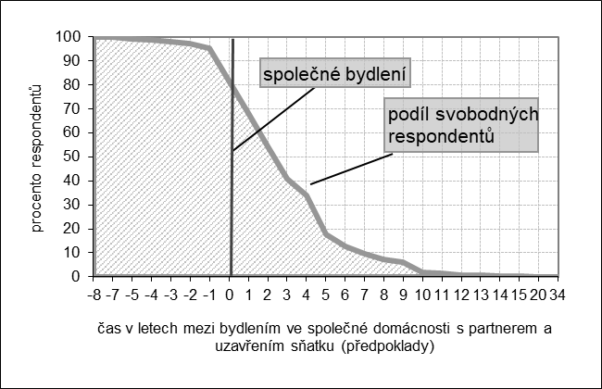
Výsledky výzkumu PÁRY A RODINY (respondenti 15 – 17 let)

Slide 47
Představy o životní dráze – PARO 2008 – dívky 15 – 17 let
vzdělání matky | stěhování od rodičů | bydlení s partnerem | sňatek | nástup do zaměstnání | první dítě
základní a střední bez maturity | 22,3 | 23,5 | 26,9 | 22,8 | 27,1
střední s maturitou | 22,8 | 24,2 | 27,6 | 23,7 | 28,4
vyšší odborné a vysokoškolské | 23,4 | 24,9 | 28,0 | 24,5 | 28,7

Slide 48
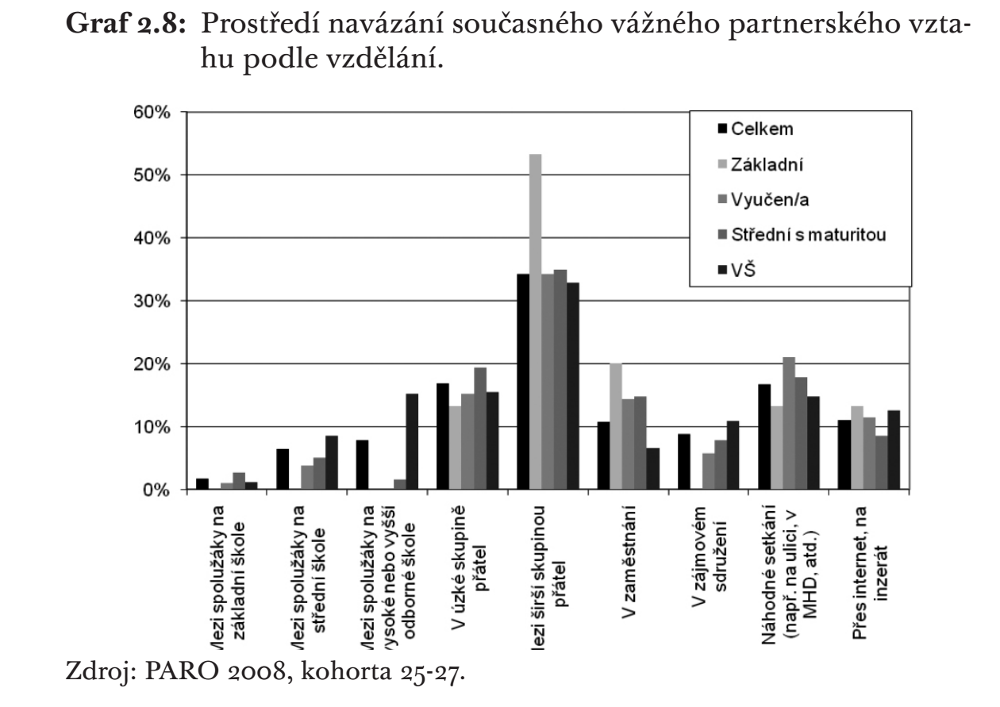

Slide 49
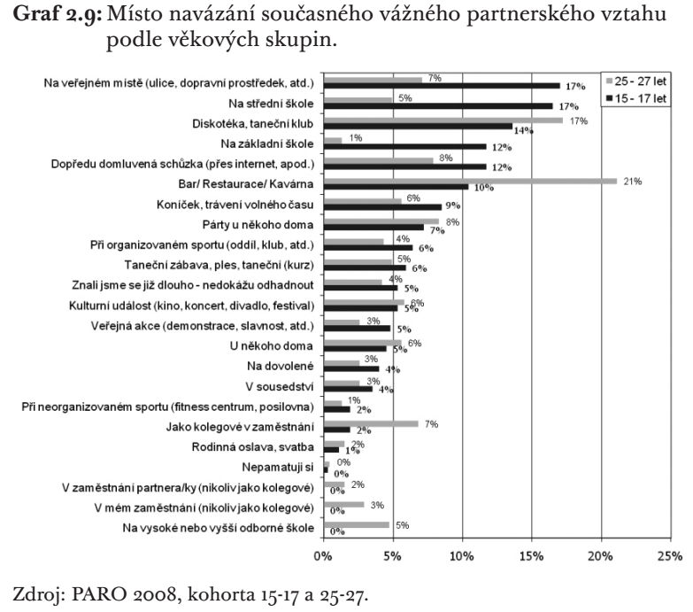

Slide 50

https://munispace.muni.cz/library/catalog/book/1002#

Slide 51
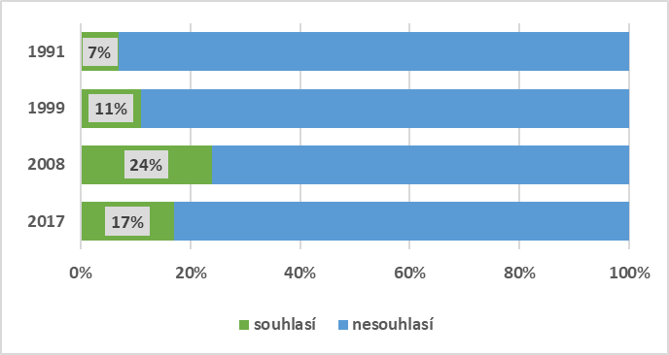
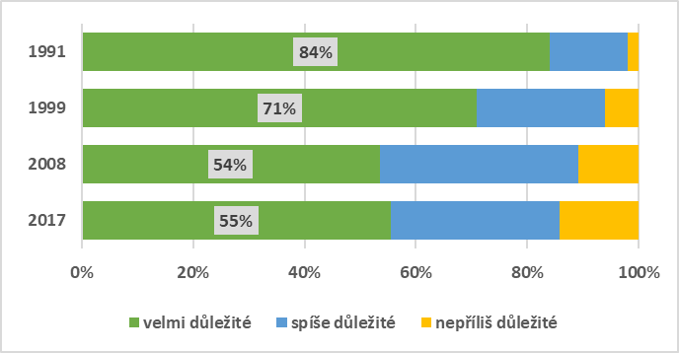

Souhlasíte nebo nesouhlasíte s následujícím výrokem? Manželství je zastaralá instituce.
Jak jsou podle Vás důležité pro manželství děti?
Chce-li žena dítě, ale chce je vychovávat sama a žít bez muže, schvalujete to, nebo ne?

Slide 52
EVS 2017 - Kterému z následujících způsobů soužití dáváte přednost?
 |  | Žít sám(a) | Mít partnera (partnerku) a nebydlet s ní(m) dohromady | Nejprve žít spolu, později se vzít | Žít spolu pouze nesezdaně | Manželský svazek | Bydlet v jednom bytě s několika přáteli
Celkem |  | 5% | 7% | 23% | 10% | 55% | 1%
Pohlaví | muž | 6% | 7% | 24% | 11% | 51% | 1%
 | žena | 4% | 6% | 23% | 9% | 59% | 0%
Věk | 18–29 | 8% | 6% | 48% | 13% | 23% | 1%
 | 30–44 | 3% | 6% | 28% | 15% | 48% | 1%
 | 45–59 | 7% | 7% | 19% | 7% | 60% | 1%
 | 60 + | 4% | 7% | 9% | 5% | 75% | 0%
Vzdělání | základní | 6% | 6% | 26% | 10% | 50% | 2%
 | vyučen(a) | 5% | 7% | 19% | 11% | 58% | 1%
 | SŠ | 5% | 7% | 25% | 9% | 53% | 1%
 | VŠ | 5% | 4% | 25% | 7% | 59% | 0%
Obec | do 4 999 | 4% | 5% | 21% | 9% | 60% | 1%
 | 5 000–19 999 | 5% | 8% | 26% | 9% | 51% | 1%
 | 20 000–99 999 | 7% | 6% | 24% | 9% | 54% | 1%
 | 100 000 + | 5% | 9% | 23% | 11% | 51% | 1%
Region | Praha | 3% | 9% | 23% | 9% | 56% | 1%
 | Čechy | 5% | 7% | 24% | 11% | 53% | 1%
 | Morava | 6% | 6% | 22% | 8% | 58% | 0%

Slide 53
POZNÁMKY KE ZDROJŮM DAT:
Demografické údaje o ČR lze čerpat z:
Český statistický úřad (ČSÚ) + sčítání lidu (SLDB)
https://www.czso.cz/
https://www.czso.cz/csu/sldb
Sociologický datový archiv (SDA):
http://archiv.soc.cas.cz/

Slide 54
Přehledová část:
Vývoj porodnosti

Slide 55
Z dat ČSÚ zpracoval A. Burjanek

Slide 56
Z dat ČSÚ zpracoval A. Burjanek

Slide 57

Z dat ČSÚ zpracoval A. Burjanek

Slide 58
Z dat ČSÚ zpracoval A. Burjanek

Slide 59

Převzato z:
http://www.demografie.info/?cz_potratovosthistorie=
Z dat ČSÚ zpracoval A. Burjanek

Slide 60


Hamplová, Dana, Katrňák, Tomáš (eds.). 2018. Na vzdělání záleží. Jak vzdělanostní rozdíly ovlivňují osudy lidí v české společnosti. Brno: Centrum pro studium demokracie a kultury. 228 s. ISBN 978-80-7325-457-5.
Následující příklady analýz pocházejí z kapitoly:
6. Vzdělání a rodičovství
...starší, ale rozsáhlejší analýzy najdete zde

Slide 61

Průměrný věk matek při prvním porodu podle vzdělání a rodinného stavu

Slide 62


Slide 63

Rozmanitost životních drah – rozptyl v časování vstupu do rodičovství
(nejvýraznější proměna u sekundárního vzdělání – srov. s průměrným věkem)
* procento žen, které měly své první dítě v daném věku

Slide 64
Průměrný věk otců při prvním porodu podle vzdělání a rodinného stavu

Slide 65

Podíly porodů mimo manželství podle vzdělání matky, rodinného stavu a pořadí dítěte

Slide 66

Obrácené křivky přežití: narození druhého dítěte podle vzdělání a rodinného
stavu matek – kohorta prvorodiček 1993 2001 a 2009

